Slide 1



Slide 2
Yêu cầu cần đạt
Củng cố ôn tập về các số đo thời gian và mối quan hệ giữa chúng.
Rèn luyện kĩ năng chuyển đổi các đơn vị đo thời gian để vận dụng giải toán đúng và nhanh.

Slide 3






Slide 4










Slide 5






1 thế kỉ = …… năm
1 tuần lễ = …… ngày
60
365
1 năm = …… tháng
1 ngày = …… giờ
7
366
1 năm = …… ngày
1 giờ = …… phút
60
4
1 năm nhuận = …… ngày
1 phút = …… giây
(Cứ ..... năm lại có 1 năm nhuận)
100
24
12

Slide 6
Xếp tên tháng vào ô có số ngày phù hợp:
Tháng 1
Tháng 2
Tháng 3
Tháng 4
Tháng 5
Tháng 6
Tháng 7
Tháng 8
Tháng 9
Tháng 10
Tháng 11
Tháng 12
Tháng có 30 ngày | Tháng có 31 ngày
Tháng có 28 hoặc 29 ngày:

Slide 7
Năm 2000 là năm nhuận, em hãy kể tiếp 3 năm nhuận tiếp theo?
Năm 2004, 2008, 2012, …
Em có nhận xét gì về năm nhuận?
Các năm nhuận là các năm có hai chữ số tận cùng chia hết cho 4

Slide 8

Đổi đơn vị đo thời gian
1 năm rưỡi = …… tháng
$\frac{2}{3}$ giờ = ...… phút
0,5 giờ = ...... phút
216 phút = …... giờ ……. phút
= …… giờ

Slide 9


1 năm rưỡi =
$\frac{2}{3}$ giờ =
0,5 giờ =
1,5 năm
= 12 tháng x 1,5
= 18 tháng
60 phút x $\frac{2}{3}$
= 40 phút
60 phút x 0,5
= 30 phút

Slide 10
216 phút = …... giờ ……. phút
= …… giờ
216
60
36
3
0
3
,
3
,
36
6
6
0

Slide 11




Slide 12

Trong lịch sử phát triển của loài người đã có những phát minh vĩ đại. Bảng dưới đây cho biết tên và năm công bố một số phát minh. Hãy đọc bảng và cho biết từng phát minh đó được công bố vào thế kỉ nào?

Slide 13
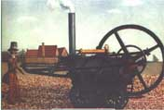
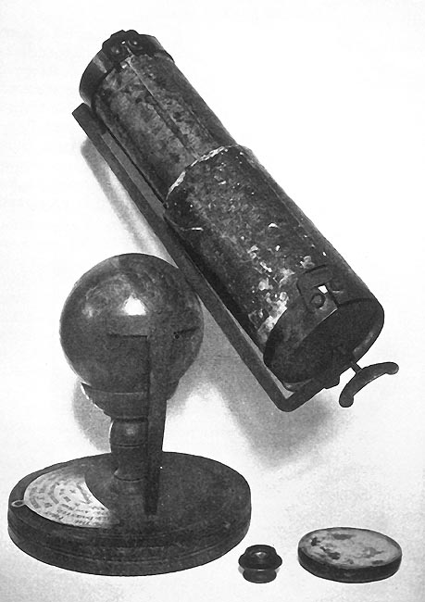

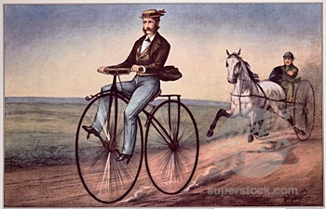
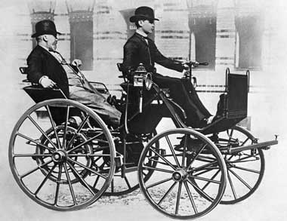
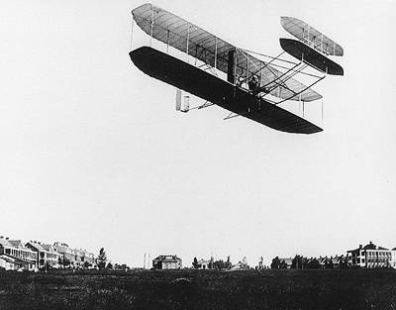
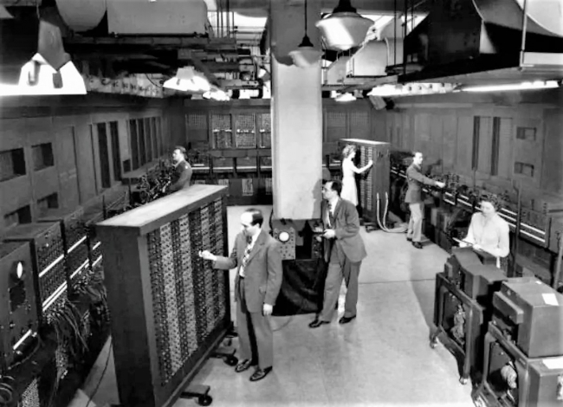
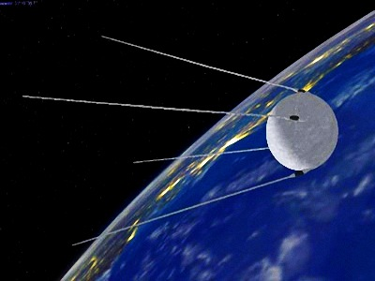
Kính viễn vọng năm 1671
Bút chì năm 1794
Đầu máy xe lửa năm 1804
Xe đạp năm 1869
Ô tô năm 1886
Máy bay năm 1903
Máy tính điện tử năm 1946
Vệ tinh nhân tạo năm 1957

Slide 14





Đầu máy xe lửa (1804)
Bút chì (1794)
Kính viễn vọng (1671)
Thế kỉ XVIII
Thế kỉ XVII
Thế kỉ XIX
Ô tô (1886)
Xe đạp (1869)
Thế kỉ XIX
Thế kỉ XIX
Máy bay (1903)
Thế kỉ XX
Máy tính điện tử (1946)
Vệ tinh nhân tạo (1957)
Thế kỉ XX
Thế kỉ XX

Slide 15


Viết số thích hợp vào chỗ chấm:
b) 3 giờ = …... phút
1,5 giờ = …... phút
$\frac{3}{4}$ giờ = …... phút
6 phút = …... giây
$\frac{1}{2}$ phút = …... giây
1 giờ = …... giây
a) 6 năm = …... tháng
4 năm 2 tháng = …... tháng
3 năm rưỡi = …... tháng
3 ngày = …... giờ
0,5 ngày = …... giờ
3 ngày rưỡi = …... giờ
180
72
90
50
42
45
72
360
12
30
84
3600

Slide 16

Viết số thập phân thích hợp vào chỗ chấm:
a) 84 phút = ….. giờ
210 phút = ..... giờ
b) 90 giây = …… phút
45 giây = …… phút
1,4
3,5
1,5
0,75

Slide 17

Đánh giá yêu cầu cần đạt
Củng cố ôn tập về các số đo thời gian và mối quan hệ giữa chúng.
Rèn luyện kĩ năng chuyển đổi các đơn vị đo thời gian để vận dụng giải toán đúng và nhanh.

Slide 18
Dặn dò
Chuẩn bị bài:
“Cộng số đo thời gian”

